Slide 1
Chap V
Moteur asynchrone triphasé

Slide 2
Objectifs
Décrire dans le détail l’expérience de principe à la base de la production d’une champ tournant par un aimant permanent
Expliquer l’entraînement d’un disque en Al en évoquant l’effet dû aux courants induits
Expliquer la différence entre synchronisme et asynchronisme dans ce cas de figure
Expliquer la production d’un champ tournant par un courant alternatif sinusoïdal monophasé et donner ses caractéristiques
Expliquer la production d’un champ tournant par un courant alternatif sinusoïdal triphasé et donner ses caractéristiques
Décrire la constitution d’un moteur asynchrone triphasé (MAST)
Expliquer son principe de fonctionnement
Décrire les caractéristiques du stator
Exploiter la plaque signalétique du moteur (nature du couplage (triangle ou étoile) des bobines du stator en fonction du réseau électrique à disposition)
Décrire les caractéristiques du rotor
Citer et appliquer les formules associées aux caractéristiques du MAST (vitesses, glissement, couple moteur)
Réaliser un bilan de puissance relatif au fonctionnement du MAST et calculer son rendement
Citer et appliquer les formules associées
Distinguer le fonctionnement du MAST à vide et en charge
Citer et expliquer le principe du démarrage étoile triangle
Citer les moyens de protection des MAST

Slide 3
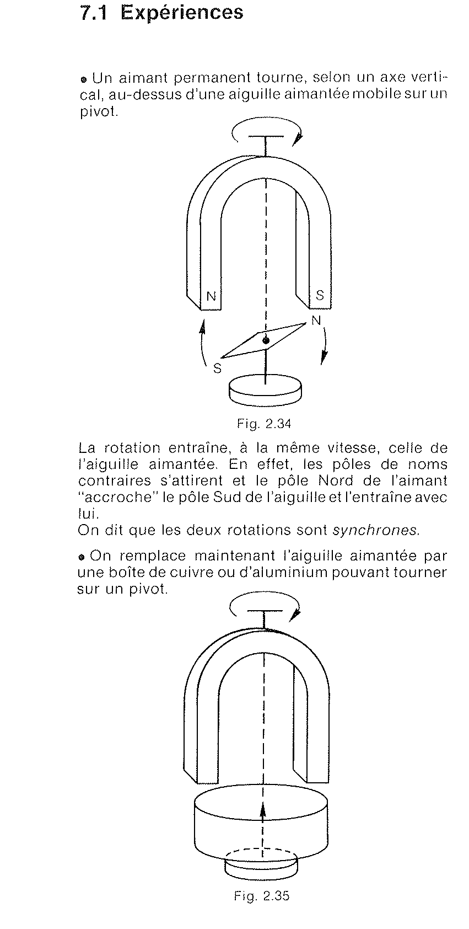
51) Champs tournants 511)Production d’un champ tournant par un aimant permanent
Synchronisme
Asynchronisme

Slide 4
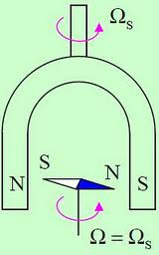
51) Champs tournants 511)Production d’un champ tournant par un aimant permanent
(rad/s)
ou N_{s} (trs/min)
Synchronisme pour aiguille aimantée ou aimant permanent
Asynchronisme pour disque non aimanté en métal
(Ω’ < Ω)

Slide 5
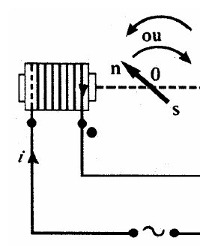
51) Champs tournants 512)Production d’un champ tournant par un courant sinusoïdal monophasé. Théorème de LEBLANC
Le champ magnétique sinusoïdal en O de direction fixe = somme de 2 champs magnétiques égaux tournant en sens inverse

Slide 6
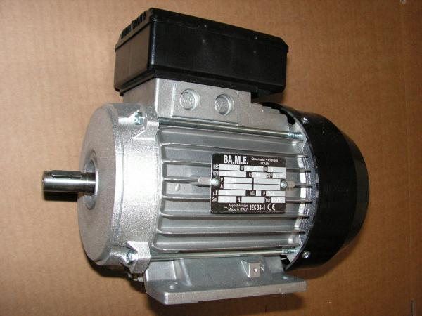
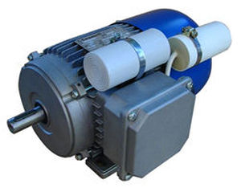
51) Champs tournants 512)Production d’un champ tournant par un courant sinusoïdal monophasé. Théorème de LEBLANC
Condensateur de démarrage

Slide 7
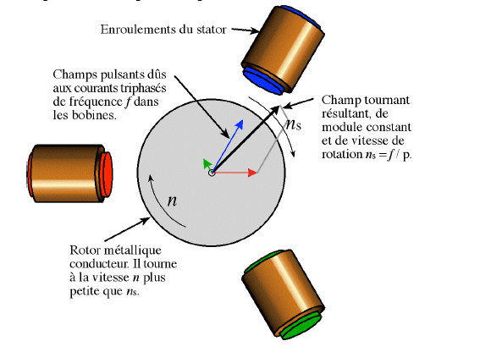
51) Champs tournants 513)Production d’un champ tournant par un courant sinusoïdal triphasé
Rotation spontanée
Sens déterminé
UN champ tournant UNIQUE

Slide 8
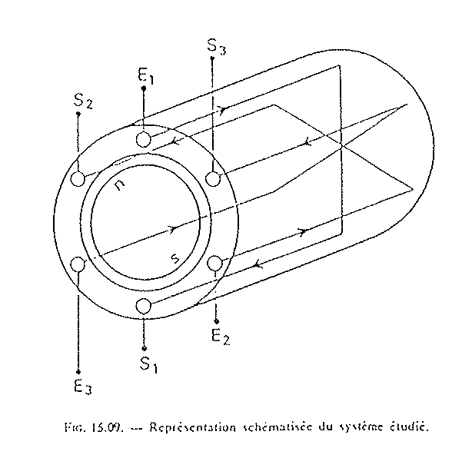
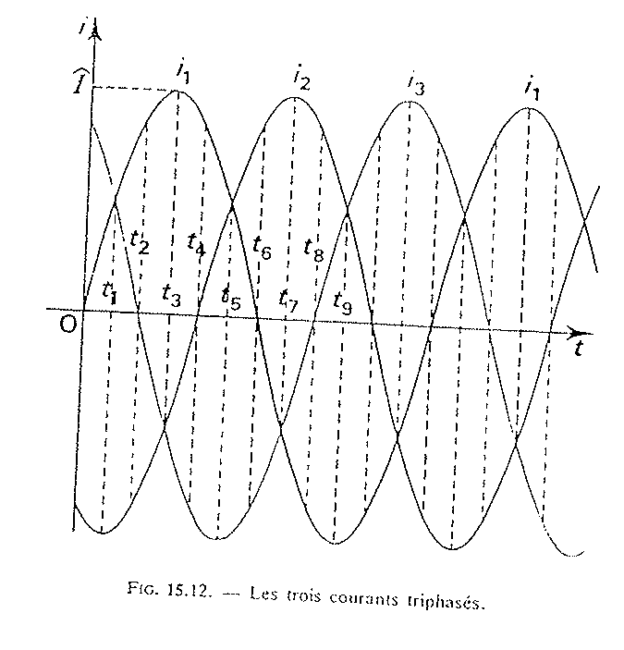
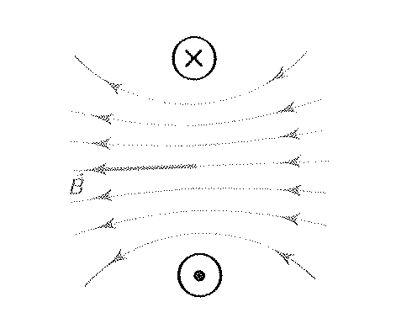
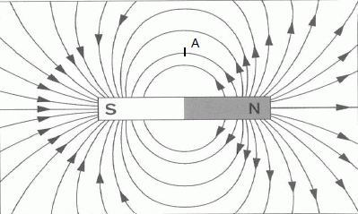
51) Champs tournants 513)Production d’un champ tournant par un courant sinusoïdal triphasé
=
N
S

Slide 9
51) Champs tournants 513)Production d’un champ tournant par un courant sinusoïdal triphasé
=
N
S
S

Slide 10
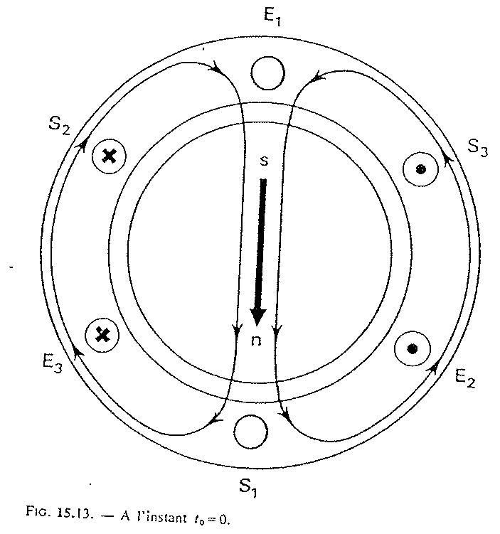
51) Champs tournants 513)Production d’un champ tournant par un courant sinusoïdal triphasé

Slide 11
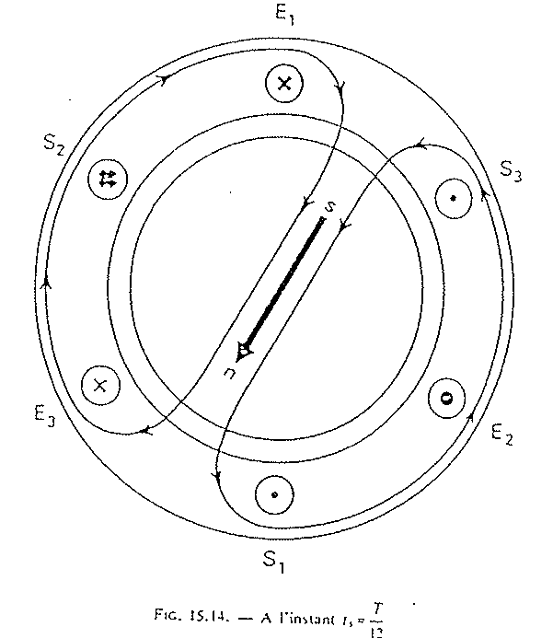
51) Champs tournants 513)Production d’un champ tournant par un courant sinusoïdal triphasé

Slide 12
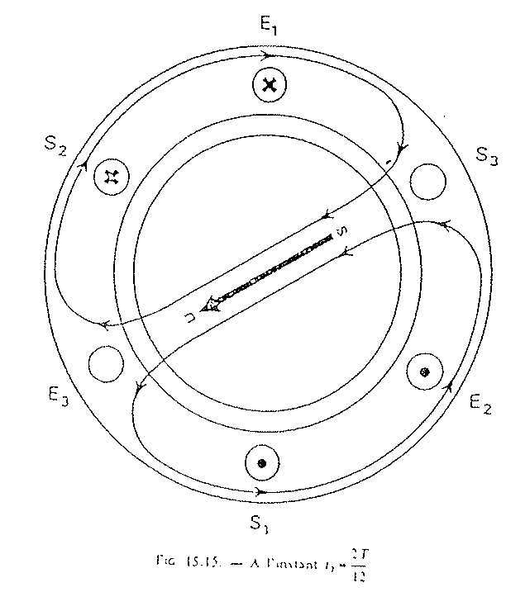
51) Champs tournants 513)Production d’un champ tournant par un courant sinusoïdal triphasé

Slide 13
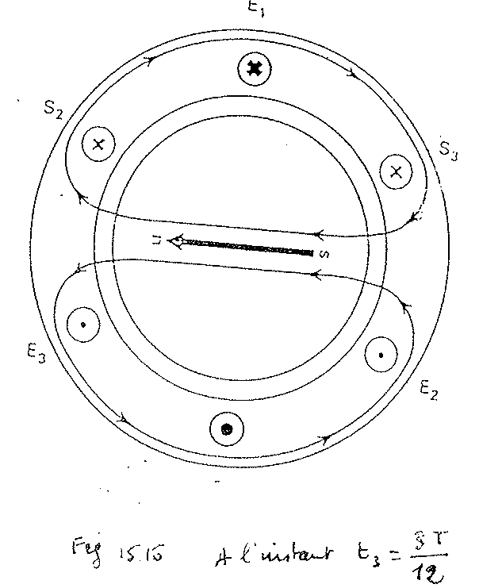
51) Champs tournants 513)Production d’un champ tournant par un courant sinusoïdal triphasé

Slide 14
51) Champs tournants 513)Production d’un champ tournant par un courant sinusoïdal triphasé
⇒ 1/12 de tour pour une durée de T/12
Le champ crée par le STATOR tourne à la même fréquence que les courants triphasés
= fréquence de synchronisme

Slide 15
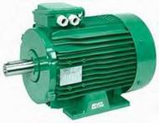
52) Moteur asynchrone triphasé 521)Généralités
Boîte à bornes
P_{u} = 7,6 KW
Masse = 67 Kg
Longueur = 64 cm
Diamètre = 31 cm
Arbre moteur
Plaque signalétique

Slide 16
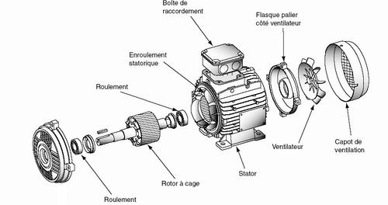
52) Moteur asynchrone triphasé 521)Généralités

Slide 17
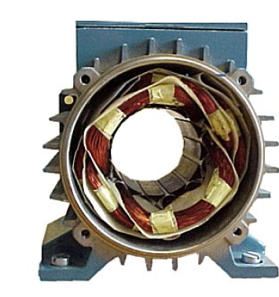
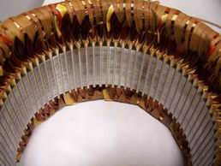
52) Moteur asynchrone triphasé 521)Généralités
Stator bobiné
Inducteur du champ tournant
Vitesse = f (nbre de pôles magnétiques)

Slide 18
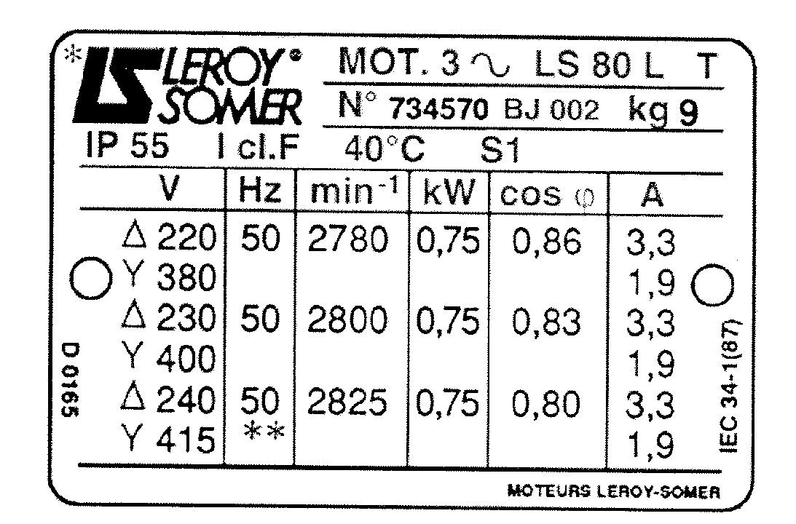
52) Moteur asynchrone triphasé 521)Généralités
Plaque signalétique
Valeurs nominales ⇔ en fonctionnement normal

Slide 19
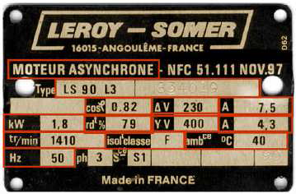
52) Moteur asynchrone triphasé 521)Généralités
Plaque signalétique
Valeurs nominales ⇔ en fonctionnement normal

Slide 20
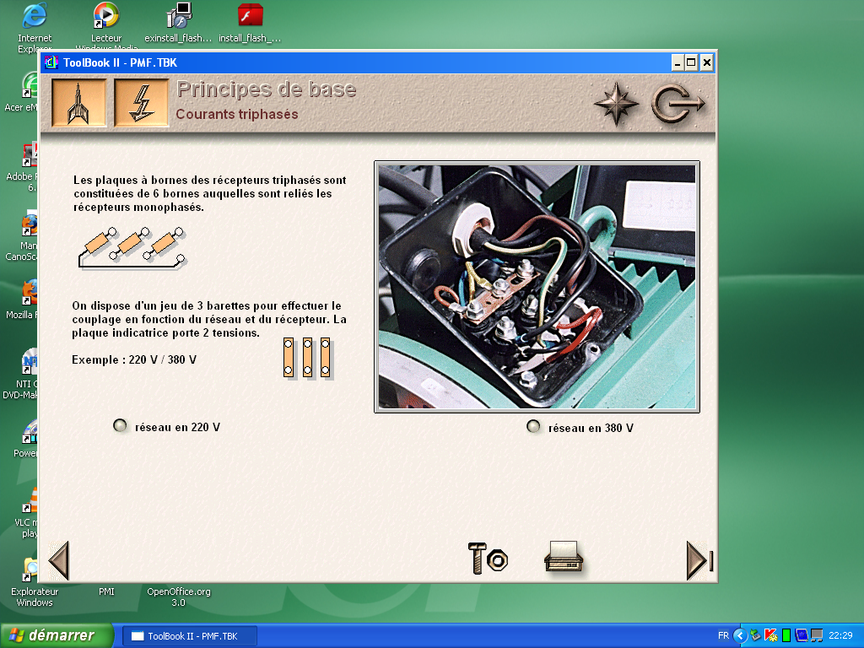
52) Moteur asynchrone triphasé 521)Généralités
Plaque à bornes (intérieur boîte à bornes)
Barrettes disposées selon un couplage étoile (pt commun)

Slide 21
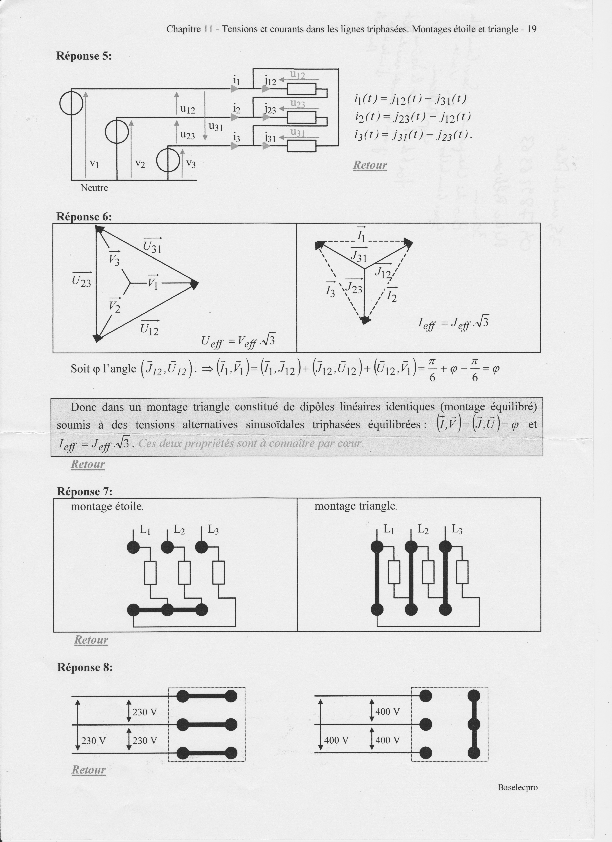
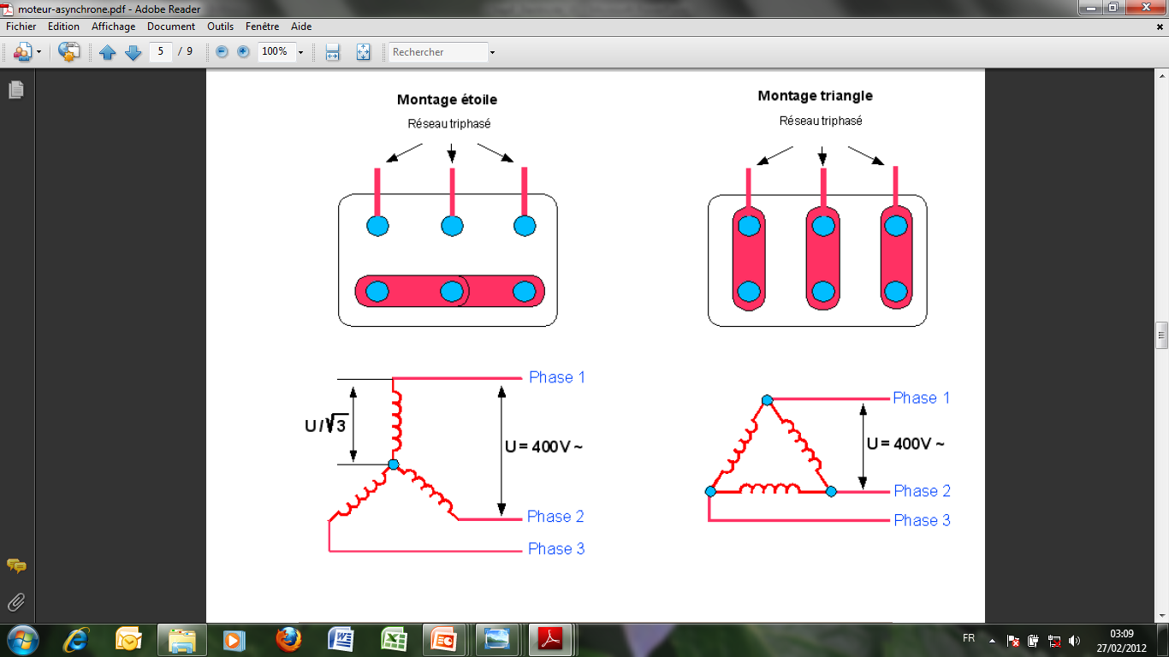
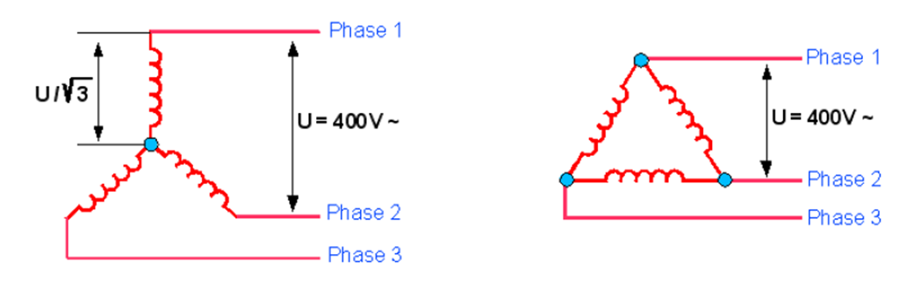
B
A
C
A
C
Pour un réseau 230/400
B
Pour un réseau 132/230
a
a
A
L₁
L₁
U/√3
U = 400 V
U = 230 V
U = 230V
a
L₂
L₂
L₃
C
L₃
B

Slide 22
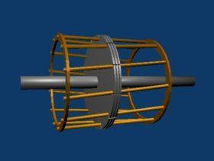
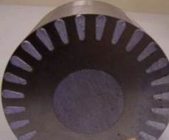
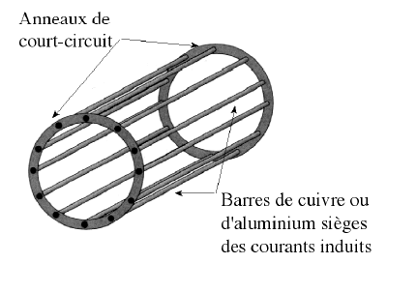
52) Moteur asynchrone triphasé 521)Généralités
Empilage de disques minces isolés (canalisation flux)
Rotor en cage d’écureuil
Induit (siège des courants induits)
En court circuit
Constitution facilite les courants de FOUCAULT
Aluminium

Slide 23
52) Moteur asynchrone triphasé 521)Principe de fonctionnement

Slide 24
52) Moteur asynchrone triphasé 521)Intérêt
Sa simplicité
Son rendement > au moteur monophasé
Sa maintenance facile
Sa robustesse

Slide 25
52) Moteur asynchrone triphasé 522)Grandeurs caractéristiques
Couple moteur
Vitesse
Glissement

Slide 26
52) Moteur asynchrone triphasé 522)Vitesse
Stator
Rotor
N_{R} < N_{S}
Ω_{R} < Ω_{S}

Slide 27
52) Moteur asynchrone triphasé 522)Vitesse
p = nbre de paires de pôles magnétiques
Nbre bobines | Nbre paires de pôles | Ns (trs/min)
3 | 1 | 3000
6 | 2 | 1500
9 | 3 | 1000
12 | 4 | 750
Vitesse = f(nbre paires de pôles et fréquence réseau)

Slide 28
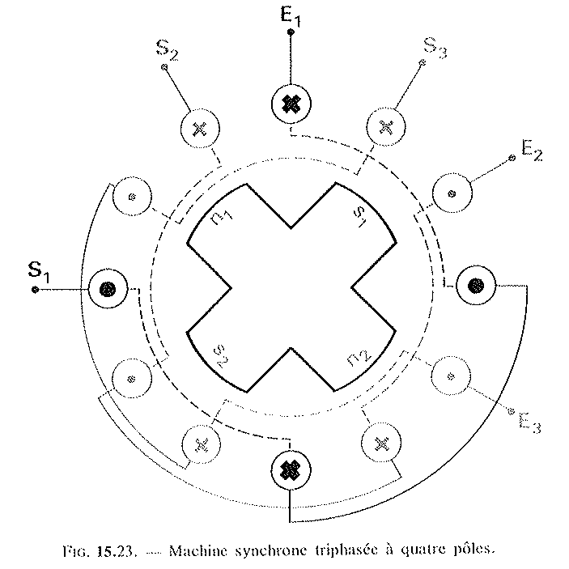
52) Moteur asynchrone triphasé 522)Vitesse
p = nbre de paires de pôles magnétiques

Slide 29
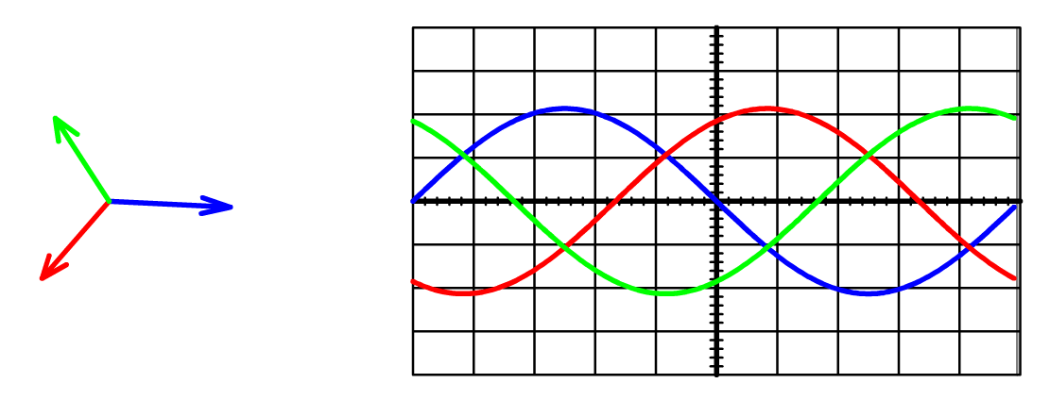
31)Systèmes triphasés 311)Tension simple
Système direct

Slide 30
52) Moteur asynchrone triphasé 522)Glissement
Glissement absolu
Glissement relatif

Slide 31
52) Moteur asynchrone triphasé 522)Glissement
Sachant que le moteur est équipé de 2 paires de pôles magnétiques
Valeur du glissement relatif =1500-1410/1500 = 6%
Vitesse du stator = vitesse de synchronisme = 50.60 /2 = 1500 trs/min
Vitesse du Rotor

Slide 32
52) Moteur asynchrone triphasé 522)Glissement

Slide 33
52) Moteur asynchrone triphasé 522)Moment du couple moteur
A la sortie du Stator
A la sortie du Rotor

Slide 34
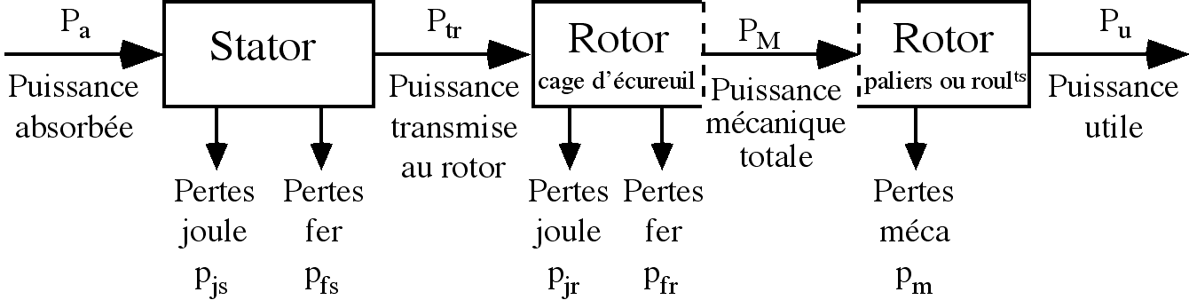
52) Moteur asynchrone triphasé 523)Bilan énergétique

Slide 35
52) Moteur asynchrone triphasé 523)Bilan énergétique

Slide 36
52) Moteur asynchrone triphasé 523)Puissance transmise au rotor

Slide 37
52) Moteur asynchrone triphasé 523)Pertes par effet JOULE
Fréquence des courants rotoriques très faible

Slide 38
52) Moteur asynchrone triphasé 523) Rendement
Avec
Et

Slide 39
52) Moteur asynchrone triphasé 523) Rendement
Avec
Et

Slide 40
52) Moteur asynchrone triphasé 524) Fonctionnement sous tension constante : à vide et en charge
A vide
En charge
Mauvais
Excellent

Slide 41
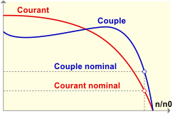
52) Moteur asynchrone triphasé 524) Fonctionnement sous tension constante : à vide et en charge
A vide
En charge
Mauvais
Excellent

Slide 42
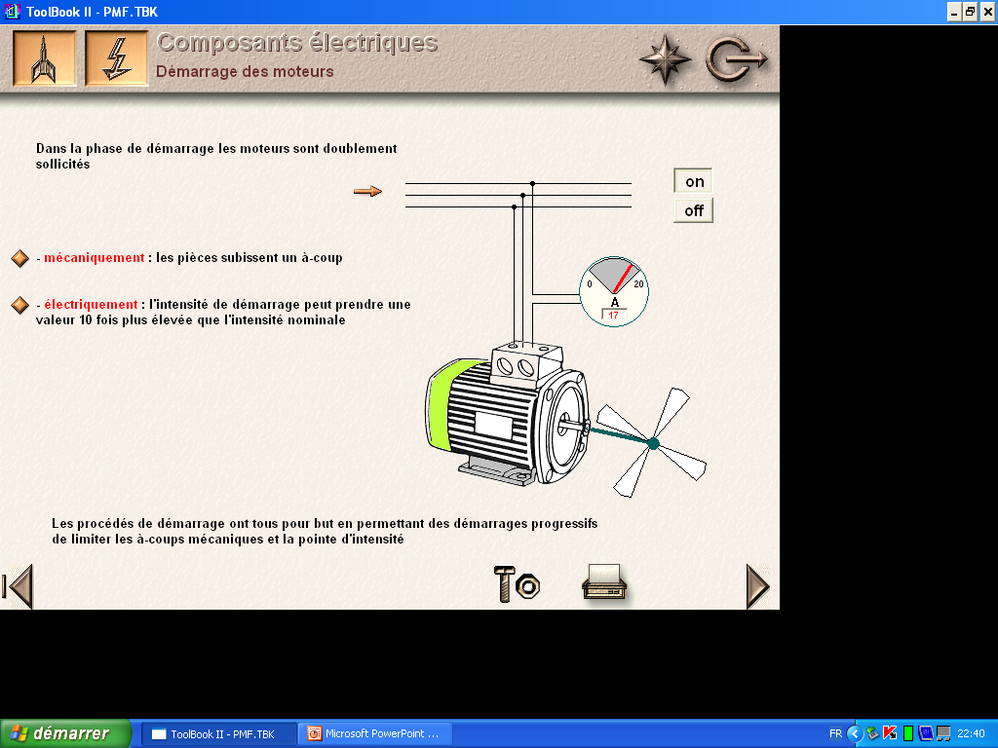

52) Moteur asynchrone triphasé 525) Démarrage des moteurs asynchrones, artifices de démarrage
t > 0
t >> 0
Surintensité
Faire baisser I au démarrage
A-coups mécaniques

Slide 43
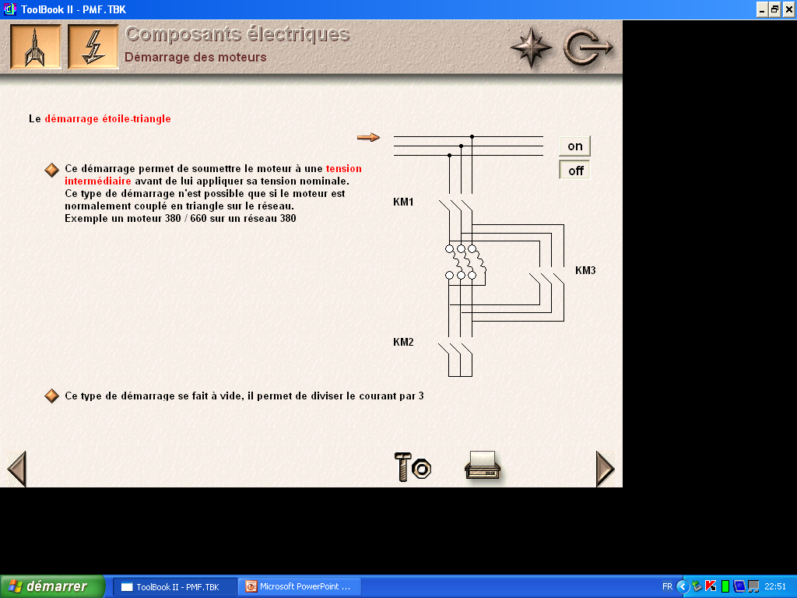


52) Moteur asynchrone triphasé 525) Démarrage des moteurs asynchrones, artifices de démarrage
Démarrage étoile / triangle

Slide 44
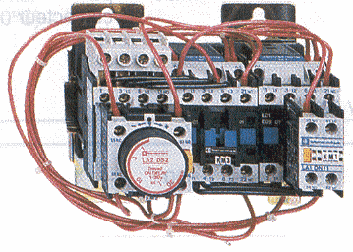
52) Moteur asynchrone triphasé 525) Démarrage des moteurs asynchrones, artifices de démarrage
=
Contacteur démarreur étoile-triangle

Slide 45
52) Moteur asynchrone triphasé 525) Démarrage des moteurs asynchrones, artifices de démarrage
Ce type de démarrage nécessite un moteur conçu pour fonctionner en triangle sous la tension composée du réseau

Slide 46
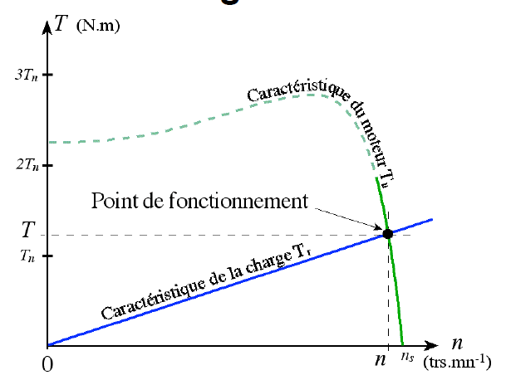
52) Moteur asynchrone triphasé 525) Démarrage des moteurs asynchrones, artifices de démarrage

Slide 47
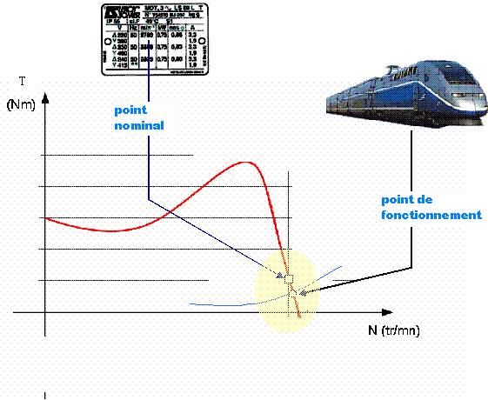
52) Moteur asynchrone triphasé 525) Démarrage des moteurs asynchrones, artifices de démarrage
Plaque signalétique = point de fonctionnement nominal

Slide 48
52) Moteur asynchrone triphasé 526) Commande et protection des moteurs. Indice de protection (IP), classes d’isolation
Barrettes disposées selon un couplage étoile (pt commun)

Slide 49
A
C
Pour un réseau 230/400
B
Pour un réseau 132/230
a
a
A
a
B
U = 230V
C

Slide 50
52) Moteur asynchrone triphasé 526) Commande et protection des moteurs. Indice de protection (IP), classes d’isolation
Sachant que le moteur est équipé de 2 paires de pôles magnétiques
Valeur du glissement relatif =1500-1410/1500 = 6%
Vitesse du stator = vitesse de synchronisme = 50.60 /2 = 1500 trs/min
Vitesse du Rotor

Slide 51
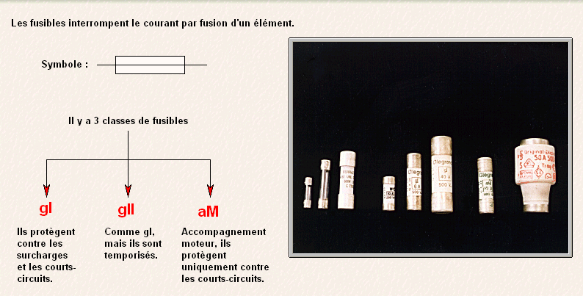
52) Moteur asynchrone triphasé 526) Commande et protection des moteurs. Indice de protection (IP), classes d’isolation

Slide 52
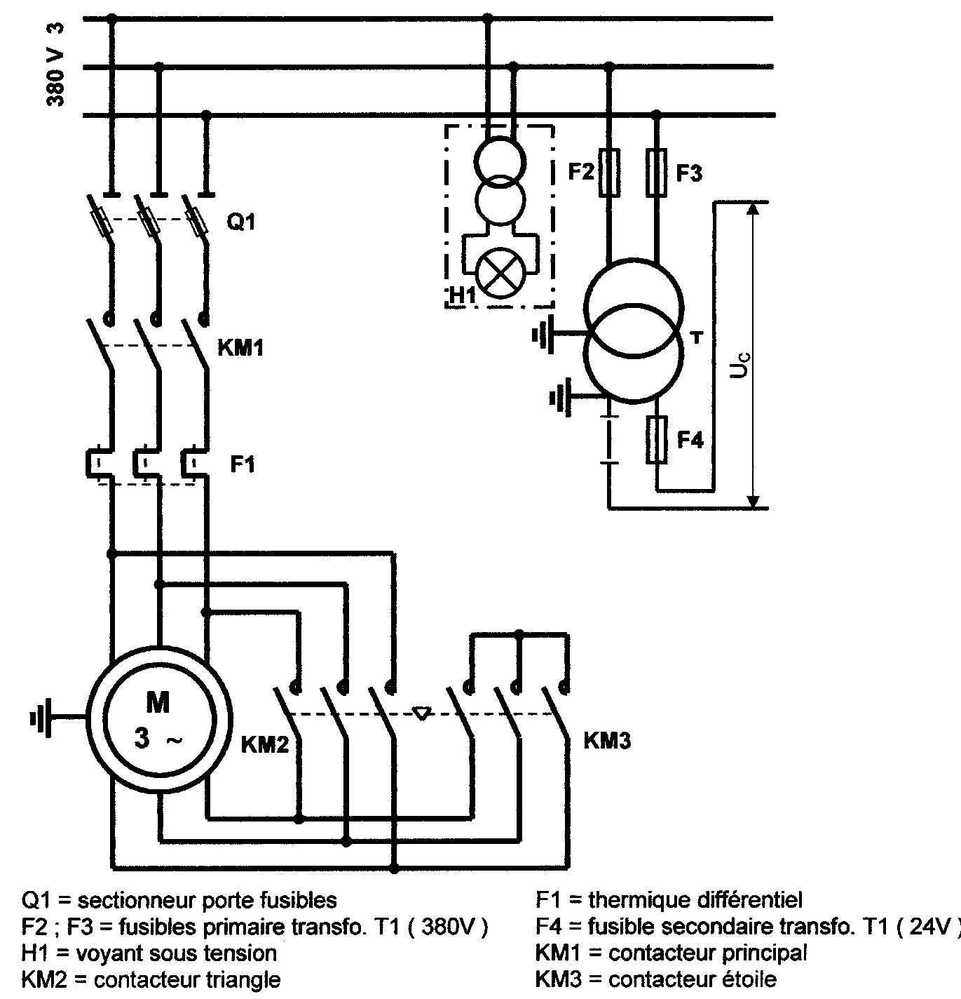
52) Moteur asynchrone triphasé 526) Commande et protection des moteurs. Indice de protection (IP), classes d’isolation

Slide 53
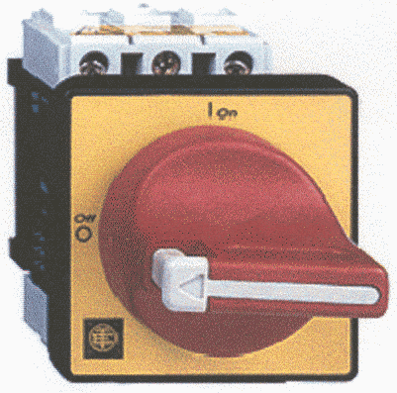
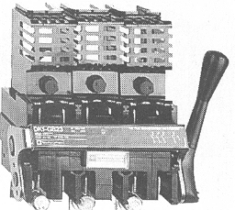
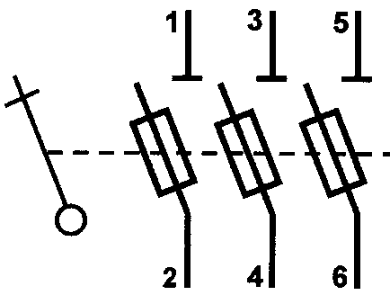
52) Moteur asynchrone triphasé 526) Commande et protection des moteurs. Indice de protection (IP), classes d’isolation
Manuel
Le Sectionneur : isole le moteur du circuit de puissance quand il n’est pas en charge

Slide 54
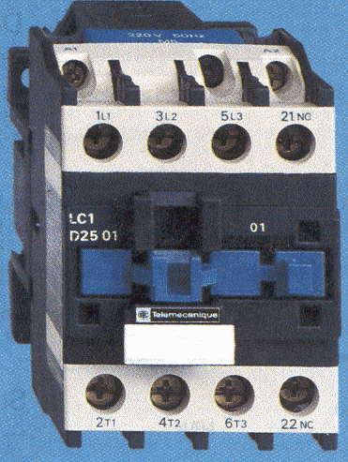
52) Moteur asynchrone triphasé 526) Commande et protection des moteurs. Indice de protection (IP), classes d’isolation
Le contacteur : interrupteur sur les 3 phases permettant de couper un circuit en charge

Slide 55
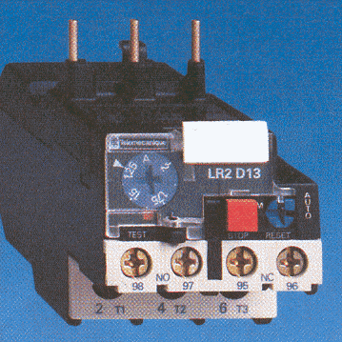
52) Moteur asynchrone triphasé 526) Commande et protection des moteurs. Indice de protection (IP), classes d’isolation
Le relais thermique : bilame qui se déforme à la chaleur ⇒ coupure du circuit

Slide 56
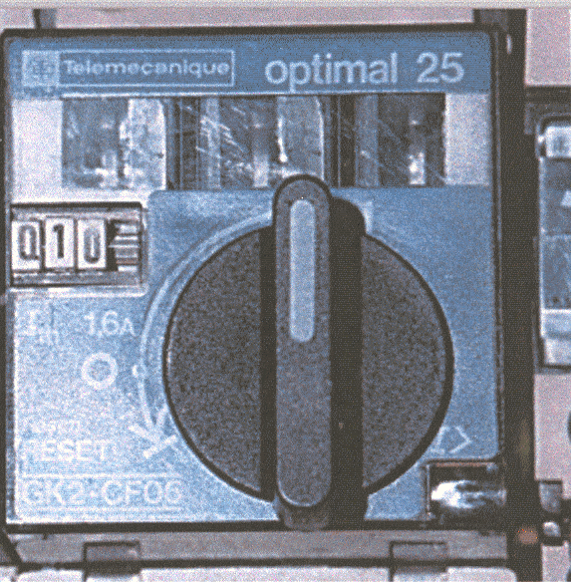
52) Moteur asynchrone triphasé 526) Commande et protection des moteurs. Indice de protection (IP), classes d’isolation
Disjoncteur magnéto- thermique
DEUX dispositifs en UN
Un relais thermique
Un relais magnétique
Protection contre les surcharges ET les courts circuits

Slide 57
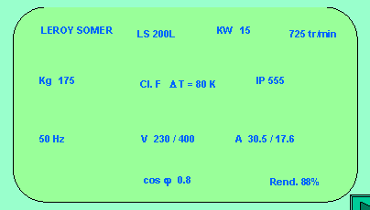
Marque constructeur
Référence constructeur
Puissance mécanique au pt de fonctionnement nominal
Classe de température
Vitesse rotation rotor (N_{R}) dans conditions nominales
Masse moteur
Indice de protection
Contre:
- Solide
- Liquide
- Chocs mécaniques
Fréquence alimentation
Rendement au point de fonctionnement nominal
Tensions d’alimentation
possibles en réseau triphasé
(valeur efficace de la tension composée)
Couplages possibles:
Triangle pour 30,5A/230V
Etoile pour 17,6A/400V
Facteur de puissance au pt de fonctionnement nominal

